Slide 1
Python 环境搭建

Slide 2
Python可应用于多平台包括 Linux 和 Mac OS X。
你可以通过终端窗口输入 "python" 命令来查看本地是否已经安装Python以及Python的安装版本。
Unix (Solaris, Linux, FreeBSD, AIX, HP/UX, SunOS, IRIX, 等等。)
Win 9x/NT/2000
Macintosh (Intel, PPC, 68K)
OS/2
DOS (多个DOS版本)
PalmOS
Nokia 移动手机
Windows CE
Acorn/RISC OS
BeOS
Amiga
VMS/OpenVMS
QNX
VxWorks
Psion
Python 同样可以移植到 Java 和 .NET 虚拟机上。

Slide 3
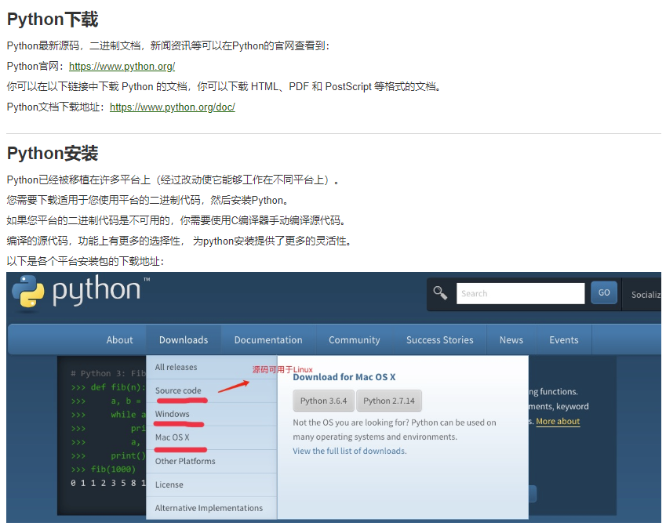

Slide 4
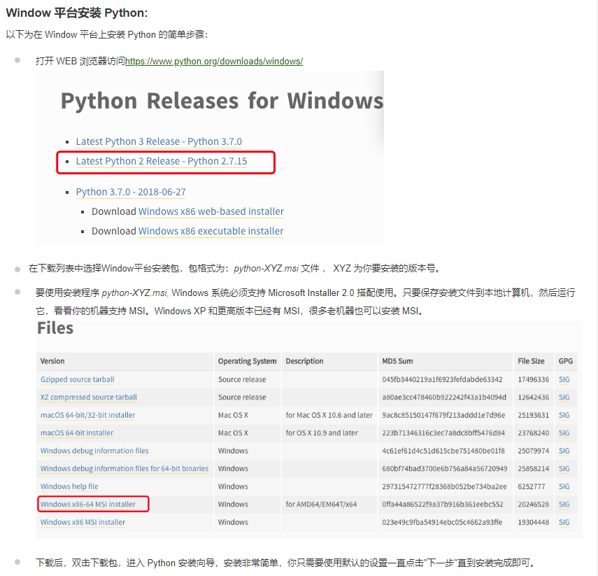

Slide 5
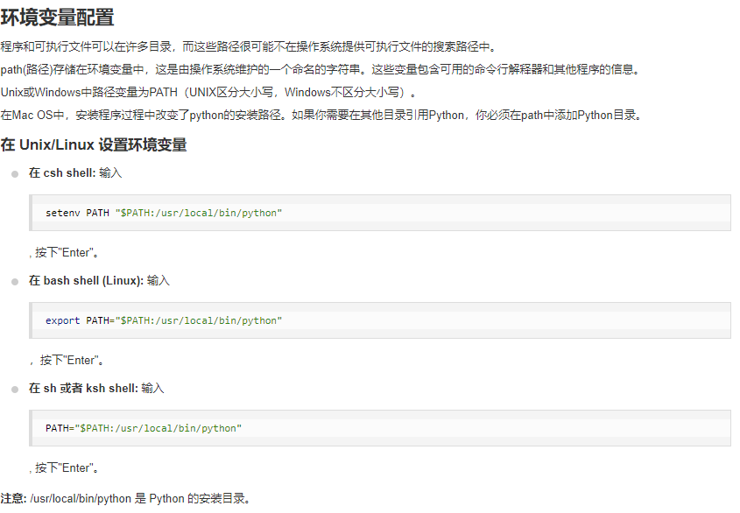

Slide 6
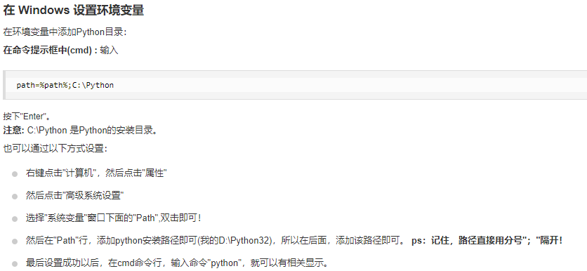

Slide 7
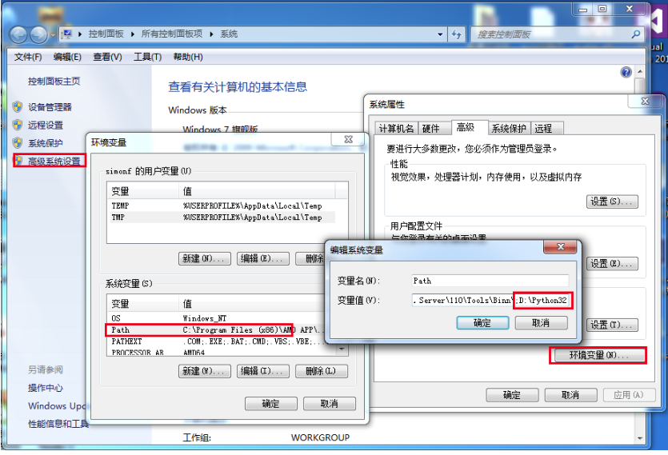

Slide 8
